Slide 1

بسم الله الرحمن الرحيم
التاريخ :
اليوم :
المادة : المهارات الحياتية و الأسرية

Slide 2
وحدة الأمن والسلامة
درسنا اليوم :
تابع :الأمن والسلامة في المنزل

Slide 3
أهداف الوحدة :
يتوقع من الطالبة في نهاية الوحدة ان :
تقترح طرقا لاحتياطات السلامة في المنزل
تقدم إرشادات تراعى عند شراء الأثاث
تلخص الارشادات عند استعمال الأجهزة والأدوات الكهربائية
تربط بين اتخاذ التدابير الأمنية اللازمة وبين السلامة المنزلية
تناقش أهمية الاذكار اليومية

Slide 4
جدول التعلم
ماذا تعلمت
ماذا أريد أن أتعلم
ماذا أعرف

Slide 5
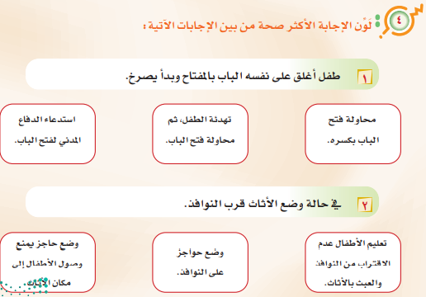

Slide 6
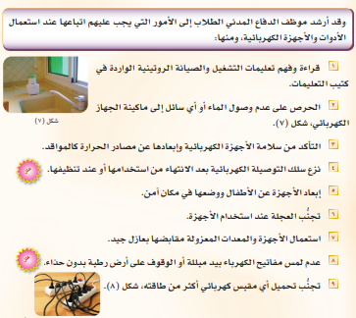

Slide 7
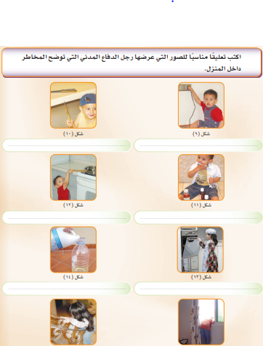

Slide 8
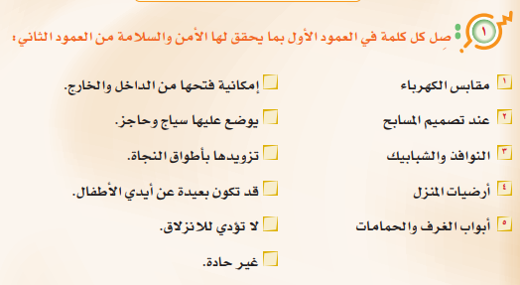

Slide 9
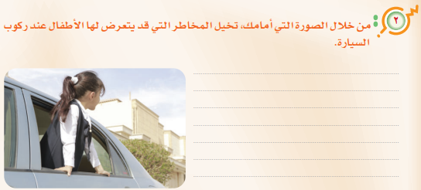


Slide 10
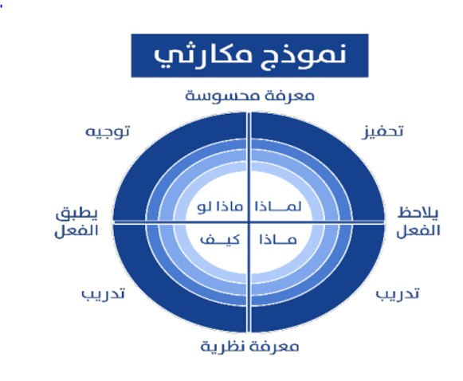
استراتبجبة

Slide 11
ختاما :
حتى تتحقق السلامة بإذن الله :
المحافظة على أذكار الصباح والمساء
ضرورة معرفة الاسرة
لرقم الدفاع المدني والهلال الأحمر
اقتناء طفاية الحريق والتدرب على استعمالها
997
998
( بسم الله الذي لا يضر مع اسمه شيء في الأرض ولا في السماء وهو السميع العليم )

Slide 12
دعاء ختم المجلس
سبحانك اللهم وبحمدك أشهد أن لا إله إلا أنت أستغفرك وأتوب اليك

